Slide 1
Кредитний скоринг клієнтів банку
Команда 2 : Лисий Павло
Ліхачев Артемій
Агафонов Дмитро
Нікітіна Марина

Slide 2
Що таке кредитний скоринг?)
Кредитний скоринг (від англ. score — бал) — метод класифікації позичальників на групи для оцінки їх кредитоспроможності та рівня кредитного ризику на основі кредитної історії та соціально-демографічних характеристик. Маючи базу даних поганих і гарних кредитів, фінустанова за допомогою статистичних інструментів може виявити фактори, що впливають на здатність і бажання клієнта повернути борг.

Slide 3
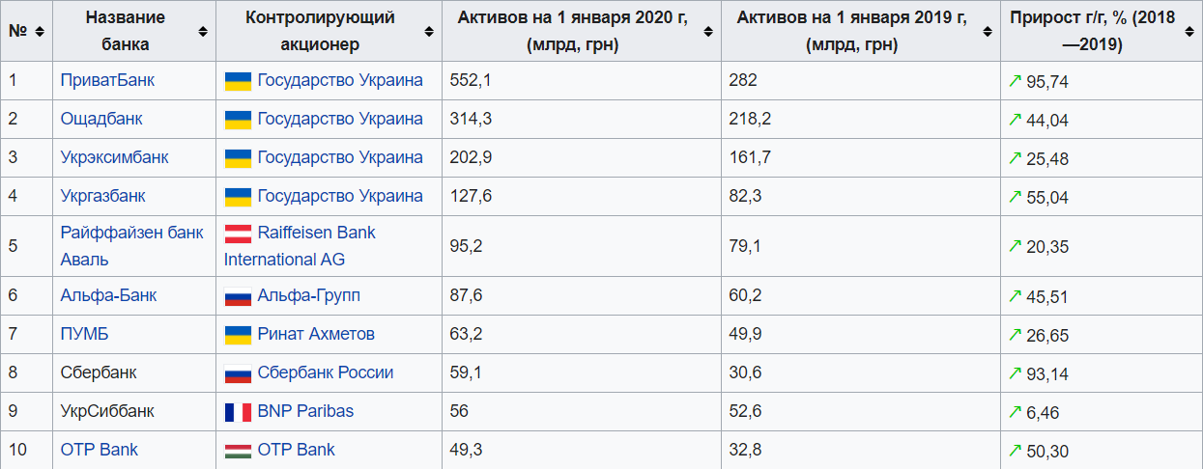
Де використовувати?
В Україні 77 банків !!!!!

Slide 4
Як це працюватиме?
Основні типи класифікаторів:
Метод k-найближчих сусідів (K-найближчих сусідів)
Метод опорних векторів (машини опорних векторів)
Класифікатор дерева рішень (Decision Tree Classifier) ​​/ Випадковий ліс (Random Forests)
Наївний байесовский метод (наївний байесовский метод)
Лінійний дискримінантний аналіз (лінійний дискримінантний аналіз)
Логістична регресія (логістична регресія)
Та інші….

Slide 5
Де брати дані?
Знайти в інтернеті!
Наш датасет:
Variable | Description
Loan_ID | Unique Loan ID
Gender | Male/ Female
Married | Applicant married (Y/N)
Dependents | Number of dependents
Education | Applicant Education (Graduate/ Under Graduate)
Self_Employed | Self employed (Y/N)
ApplicantIncome | Applicant income
CoapplicantIncome | Coapplicant income
LoanAmount | Loan amount in thousands
Loan_Amount_Term | Term of loan in months
Credit_History | credit history meets guidelines
Property_Area | Urban/ Semi Urban/ Rural
Loan_Status | Loan approved (Y/N)

Slide 6
Як виглядатиме результат?
Результат буде відповідь – так/ні
(тобто, видавати клієнту кредит чи ні).
Вхідні дані будуть представлені у вигляді форми в браузері, а результат – реквест сторінки з позитивною чи негативною відповіддю.

Slide 7
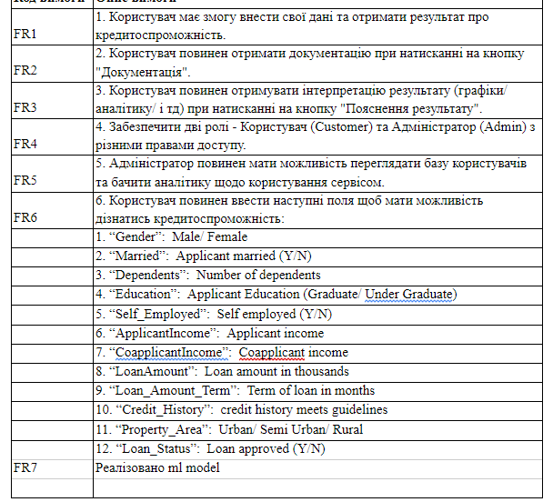
Функціональні
вимоги

Slide 8
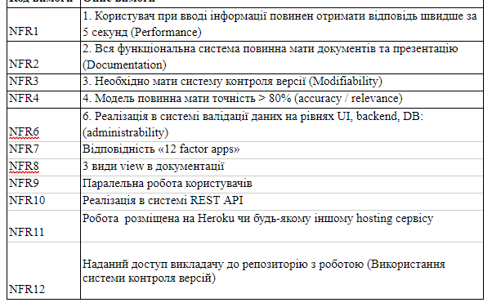
Нефункціональні
вимоги

Slide 9
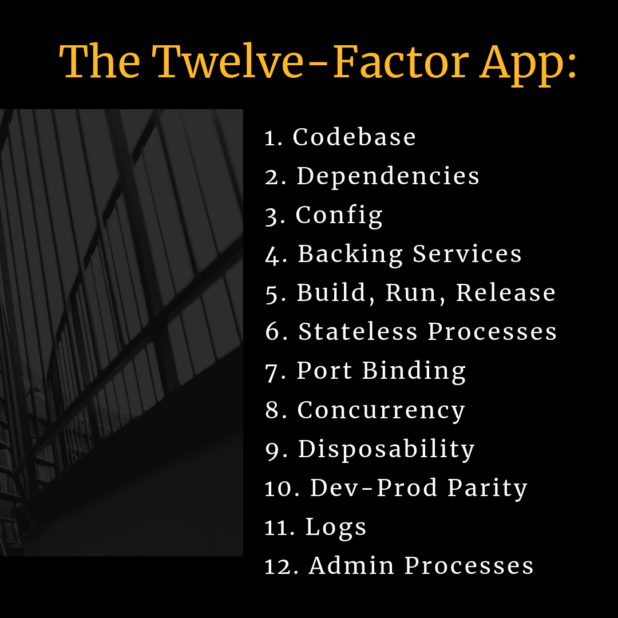

Slide 10
Відповідальність
в команді
 | Nikitina | Likhachov | Lysyi | Agafonov
Preprocessing dataset & EDA | I | C | RA | С
Model development | I | C | RA | С
Bulding analytics | R | I | RA | C
Security through obscurity | R | RA | I | R
DB development | RA | CI | CI | CI
DB deploy&migration | RA | C | I | I
WEB development | CI | R | C | RA
Multithreading | CI | RA | CI | R
Integration with web | I | RA | C | C
Heroku deployment | R | RA | I | I
Testing | R | R | R | RA
Collecting requirements | RA | R | R | R
Processing Requirements | RA | R | R | R

Slide 11
Дякуємо за увагу!

